Slide 1
Modelo de Focalización Social
Sección de Cobertura y Diseño Institucional

Slide 2
Agenda
Identificación de variables asociadas a modelo de priorización
Evolución de la prioridades en el tiempo
Construcción de prioridades
Mecanismo de desempate
Análisis estadístico
Hipótesis
Cruce de datos
Gestión del proceso e instrumentos
Proceso y actores relevantes
Instrumentos y sistemas de información
Próximos pasos
Notes:
Evelyn
Nos vamos a turnar porque la presentación es densa, para que sea dinámica
No interrumpir / dudas al final

Slide 3



Identificación de variables asociadas al modelo de priorización
Evolución de la prioridades en el tiempo
Construcción de prioridades
Mecanismo de desempate
Notes:
Eve

Slide 4
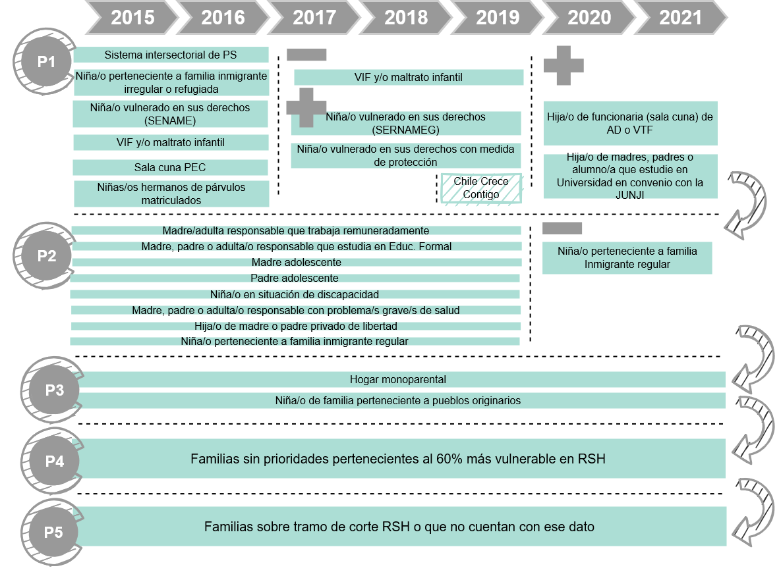
Evolución prioridades
En base a Lineamientos de Inscripción y Matrícula.
La mayoría de los cambios se registran en la Prioridad 1. La Prioridad 2 tiene cambios hacia el final del periodo, mientras que el resto de las prioridades no cambia a lo largo del tiempo. Sin embargo, si existen cambios en la forma de preguntar y en la desagregación de cada categoría en subcategorías para identificar mejor a los párvulos.
Notes:
Evelyn
Ejercicio de documentación que hicimos acá no es menor (tuvimos que recopilar documentos, hoy no existe un repositorio con la información ni se ha hecho una sistematización de los cambios).
No conseguimos documentos anteriores al 2015, por eso partimos con ese año.
Las prioridades funcionan como categorías en las que se ingresa los niños y niñas (esta etapa de creación de variables es una especie de caracterización).
Cambios:
PRIORIDAD 1
2017: Se quita el criterio de violencia intrafamiliar y/o maltrato infantil y se agrega: “niña/o vulnerado en sus derechos en casa de acogida del SERNAMEG y Niño/a vulnerado en sus derechos con medida de protección (situación de calle, que reside con madre privada de libertad u otro).
2019: Se añade la subcategoría Chile Crece Contigo al criterio de Sistema Intersectorial de Protección Social (hasta el 2017 solo se consideraba el SSyOO).
2020: Se agrega el criterio de Hija/o de funcionario JUNJI o VTF y convenio con universidades
PRIORIDAD 2
2020: Se quita el criterio de vulnerabilidad “niña/o perteneciente a familia inmigrante regular”. Esto debido a que en JUNJI se considera como inmigrante irregular a los niños que no cuentan con RUT, por lo tanto, lo niños que tienen RUT participan del proceso como los niños con nacionalidad chilena.
PRIORIDADES 3, 4 y 5
No presentan cambios. Lo que cambia en la prioridad 3, por ejemplo, es la forma en que se pregunta (antes se llamaba “Hogar uniparental (Madre/Padre)).”

Slide 5
Construcción de prioridades
Prioridad “0”: Ocurre cuando se registran las siguientes reglas en paralelo: (En lógica “y”)
Cuando el ingreso automático N°8 (Universidad) esté marcado en la ficha de inscripción, independiente que hayan o no más ingresos automáticos marcados.
Cuando el establecimiento al que se postula está en Convenio con la Universidad.
Cuando el tramo sea 40, 50 ó 60.
Prioridad “1”: Ocurre cuando se registran alguna de las reglas siguientes: (En lógica “o”)
Cuando tenga cualquier ingreso automático y NO se haya asignado la prioridad 0.
Cuando sea Hija/o de Funcionaria/o JUNJI y NO se haya asignado las prioridad 0 ó 1 del punto.
Cuando sea Hija/o de Funcionaria/o VTF y NO se haya asignado las prioridad 0 ó 1 del punto A o B.
Prioridad “2”: Ocurre cuando se registran las siguientes reglas en paralelo: (En lógica “y”)
Cuando el tramo sea 40, 50 o 60.
Cuando al menos uno de los criterios de priorización del N°1 al N°8 esté marcado, en la ficha de Inscripción.
Cuando la asignación de prioridad 0 ó 1, NO se hayan asignado.
Prioridad “3”: Ocurre cuando se registran las siguientes reglas en paralelo: (En lógica “y”)
Cuando el tramo sea 40, 50 o 60.
Cuando al menos uno de los criterios de priorización del N°9 al N°10 esté marcado, en la ficha de Inscripción.
Cuando la asignación de prioridad 0, 1 ó 2, NO se hayan asignado.
Prioridad “4”: Ocurre cuando se registran las siguientes reglas en paralelo: (En lógica “y”)
Cuando el tramo sea 40, 50 o 60.
Cuando la cantidad de criterios de priorización sea 0.
Cuando la asignación de prioridad 0, 1, 2 ó 3, NO se hayan asignado.
Prioridad “5”: Ocurre cuando se registran alguna de las reglas siguientes: (En lógica “o”)
Cuando el tramo sea 70, 80, 90 ó 100 y NO se hayan asignado las prioridad 0, 1, 2, 3 y 4.
Cuando no exista registro de tramo y NO se hayan asignado las prioridades 0, 1, 2, 3 y 4.
No existe un puntaje por prioridad lo que imposibilita la elegibilidad de los beneficiarios.
Esto se hace a nivel de sistemas (solo está escrito a nivel de código).
Notes:
Maritza:
Características (cajas) y esto permite en el fondo instalar una lógica que va muy asociada de pasar de hablar de “prioridades” que son características de la población que ayudan a hacer la priorización pero que NO ORDENAN LA FILA.
Lo que ordena la fila el algoritmo de priorización que lo vemos en la siguiente lamina
No existe un puntaje lo que hace que el proceso de priorización sea muy sucio

Slide 6
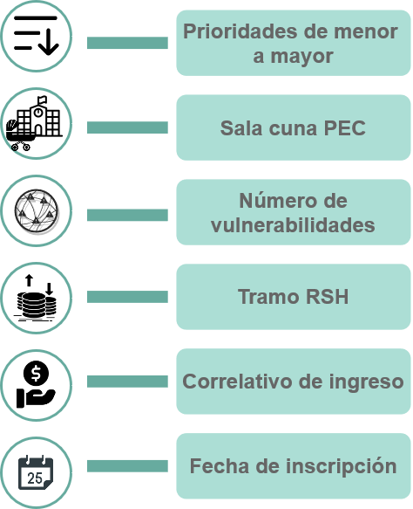
Mecanismo de desempate: “Algoritmo”
El algoritmo de priorización solo está escrito a nivel de código no aparece en los Lineamientos de Inscripción y Matrícula.
Si existen niños y niñas postulantes con iguales características en términos de prioridad, se utilizan los siguientes criterios para realizar el desempate en caso de que no existan cupos.
Nada
Nada
Nada
Seleccionado
Notes:
Maritza: Alerta con fecha de inscripción (tiene alto error de digitación).

Slide 7


Análisis estadístico
Hipótesis
Cruce de datos
Fuentes de información:
Base de Datos SIM 2017 – 2021
Solo se considera proceso masivo (porque las priorizaciones regulares podrían sesgar el análisis del modelo de priorización, además las priorizaciones semanales no son estadísticamente significativas).
Base de Datos de GESPARVU 2017 – 2020
Se considera nuevos párvulos matriculados al inicio del año pedagógico.
Notes:
Evelyn
- Revisamos desde el 2017 en adelante porque del 2016 hacia atrás no se preguntaba los criterios en específico sino que si cumplía al menos 1. Por otra parte, se usaba ficha de protección social y no RSH.

Slide 8
Hipótesis
HIPOTESIS 1: No estamos atendiendo a niños y niñas que deberíamos atender y que son parte de nuestra población objetivo.
Los que no estamos atendiendo cumplen características de vulnerabilidad y por algún motivo el modelo no los está dejando dentro.
HIPOTESIS 2: No todos los párvulos nuevos que están en GESPARVU aparecen en SIM. Por lo tanto SIM no representa la realidad de JUNJI.
¿Qué está pasando? ¿Por qué estamos matriculando párvulos que no pasan por el sistema de priorización? ¿Falta de regulación del proceso? ¿Deberíamos limitar la gestión de las directoras? ¿Debemos avanzar en webservice?
Notes:
Evelyn
Recopilación de verdades fragmentadas…no hay ningún lugar donde encuentre todo
Hipótesis: no estamos atendiendo a los que deberíamos atender (tienen criterios de vulnerabilidad y el modelo no los esta dejando adentro)
No todo lo que pasa por SIM ESTA EN GESPARVU, POR QUÉ ESTA ….PROCESO POCO REGULADO,…CAE MUCHO EN BASE DE LAS DIRECTORAS…AVANZAR EN LAS DIRECTORAS

Slide 9
Niños y niñas seleccionados
En los últimos procesos de inscripción ha aumentado el porcentaje de niños y niñas con prioridad 1 que han sido seleccionados.
Los niños y niñas con prioridades 2 y 3 seleccionados en el proceso de priorización se han mantenido relativamente constante en el tiempo. Los niños/as con prioridades 5 han caído en el último año, pero siguen siendo un porcentaje importante del grupo de niños seleccionados.
Año | Postulantes priorizados
2017 | 61.153
2018 | 59.825
2019 | 67.194
2020 | 72.020
2021 | 53.854
Notes:
Hipótesis
Fecha de corte de traspaso de info en el webservice
Al parecer el MDS no envió los datos desde el inicio, incluso envió datos en diciembre o inicios enero. (Incluso puede haber mandado algunos que quedaron fuera del proceso masivo). No empezó en octubre a mandar los datos (preguntar a Claudio Recabarren)
Familias se enteran tarde del ingreso automático por pertenecer al subgrupo objetivo del ChCC, entonces empiezan a llegar el 2020
Hubo problemas de contacto por pandemia pero NO HA HABIDO CAMBIOS EN LA METODOLOGÍA DE ACCESO AL ChCC ni al SSyOO (MDS)
AGRANDAR NUMEROS % GRAFICOS
AÑADIR VALORES ABSOLUTOS DE POSTALES POR AÑO
Donde más inscripciones hacían las directoras era en enero.

Slide 10
Niños y niñas no seleccionados
En los últimos 4 procesos de inscripción existieron párvulos que debíamos priorizar y que no fueron seleccionados.
Entre el 2018 y 2020 cerca del 37% de los niños y niñas inscritos en SIM que no fueron seleccionados por el algoritmo pertenecían a las prioridades 1, 2 y 3.
39,6%
37,9%
37,0%
51,5%
Notes:
No seleccionado (lista de espera)
Segregación del sistema parvulario, ¿dónde estamos poniendo los jardines?

Slide 11








Existen niños y niñas matriculados que no están en SIM
Existen niños en GESPARVU con fecha de ingreso marzo
del año en curso que no pasaron por el proceso masivo de SIM.
Para el año 2020, del total de personas que quedó fuera cerca del 42% había sido seleccionado por el algoritmo de priorización
2020
GESPARVU
SIM
48.706
10.348
23.314
Año | SIM | Intersección | GESPARVU | Total GPV | GPV que no vienen de SIM
2017 | 30.220 | 30.934 | 28.321 | 59.255 | 48%
2018 | 34.006 | 25.822 | 24.892 | 50.714 | 49%
2019 | 33.716 | 33.481 | 23.778 | 57.259 | 42%
2020 | 48.706 | 23.314 | 10.348 | 33.662 | 31%
20.798 (42%)
Seleccionados
Notes:
Hacer animación y cambiar e ir cambian año
Si paso por SIM y matricula de marzo
Avancemos en el ciclo de vida del párvulo (más que mirar bases por separado)…por qué el matriculado del SIM es distinto de Gesparvu
INTRODUCIR TEMA “LIMITAR ALCANCE DE LAS DIRECTORAS” OPERA UNA ESPECIE DE CAJA NEGRA (QUE ESTA PRESENTE EN CUALQUIER PROCESO DE FOCALIZACIÓN PERO AQUÍ ES MÁS GRANDE ESA CAJA)
LA CAJA NEGRA DE LA JUNJI ES MÁS GRANDE

Slide 12



Gestión del proceso e instrumentos
Proceso
Actores relevantes
Instrumentos y Sistemas de información
Notes:
Evelyn

Slide 13








Actores relevantes en el proceso SIM
Tecnología de la Información
Calidad Educativa
Equipo de trabajadoras sociales (DR)
Validación de datos y acoger funcionamiento de sistemas
Establecen linamientos de Inscripción y Matrícula para cada año y preparan ficha de Inscripción.
Comunicaciones
Apoyo en el diseño de la Ficha de Inscripción
Operaciones
Tiene a cargo el proceso
Tecnología de la Información
Cobertura y Diseño Institucional
Unidad de Bienestar Integral
2014
2018
2019
2021
SIAC
Desarrollo - Explotación
Apoyo en capacitaciones
Requerimientos de Desarrollo se realizan dentro de la institución
Notes:
No existe un proceso institucionaizado en un actor que hoy lo tiene operaciones
TI era más chico entonces estaba a cargo de personas → generalmente lo veían 1 o 2 personas (Álvaro, Claudio y Víctor Hugo). A partir del 2019 cuando se armo la nueva orgánica de TI se llegó a explotación y desarrollo
De SIAC acompaño en las capacitaciones Silvia Belmar (relacionado al tema del IPE). Se capacitó a DR y SDR de Calidad Educativa y encargado regional de TI. Posteriormente se hacía capacitaciones específicas a las directoras para cosas de negocios.
Al final de las capacitaciones se hacían mesas de trabajo para ver dificultades del sistema, y las regiones hacían sugerencias (equipos de trabajadoras sociales).
Explotación: continuidad operativa (ejecuta priorización…). Este año recibieron 300 incidencia (ejemplo: que los llamaron porque el sistema se cayó, o que el jardín no aparecía en el sistema, etc)

Slide 14
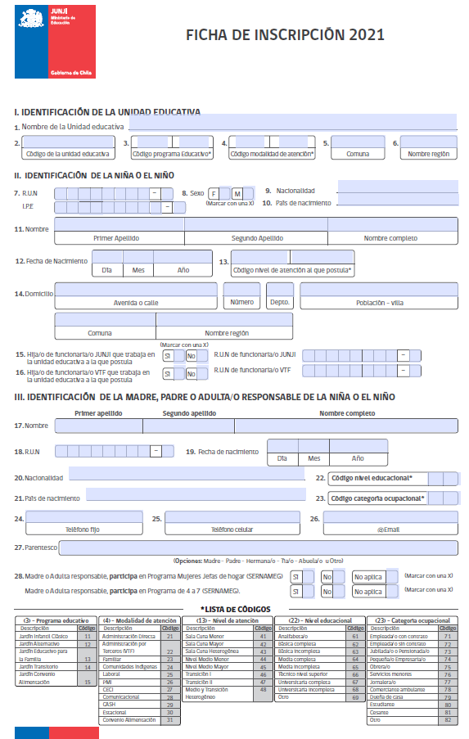
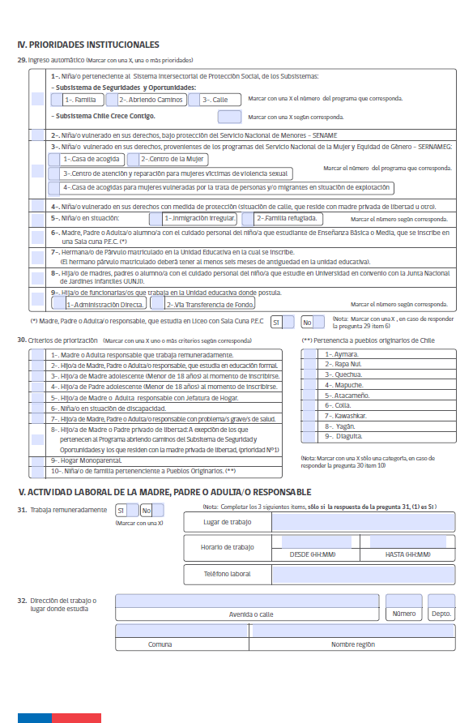
Ficha de Inscripción
La Ficha de Inscripción es el formulario que responden los hogares para postular a un Establecimiento Educativo. La ficha esta disponible en físico y en formato virtual a través del sitio web de SIM.
PREGUNTAS QUE NO SE UTILIZAN EN LA PRIORIZACIÓN
Falta de especificidad en las preguntas
Errores conceptuales en las preguntas
Preguntas “replicadas”
¿Cuál es el objetivo de recabarla?
PREGUNTAS QUE SE UTILIZAN EN LA PRIORIZACIÓN
Posibilidad de responder categorías o subcategorías (no se exige responder ambas)
Notes:
Maritza

Slide 15
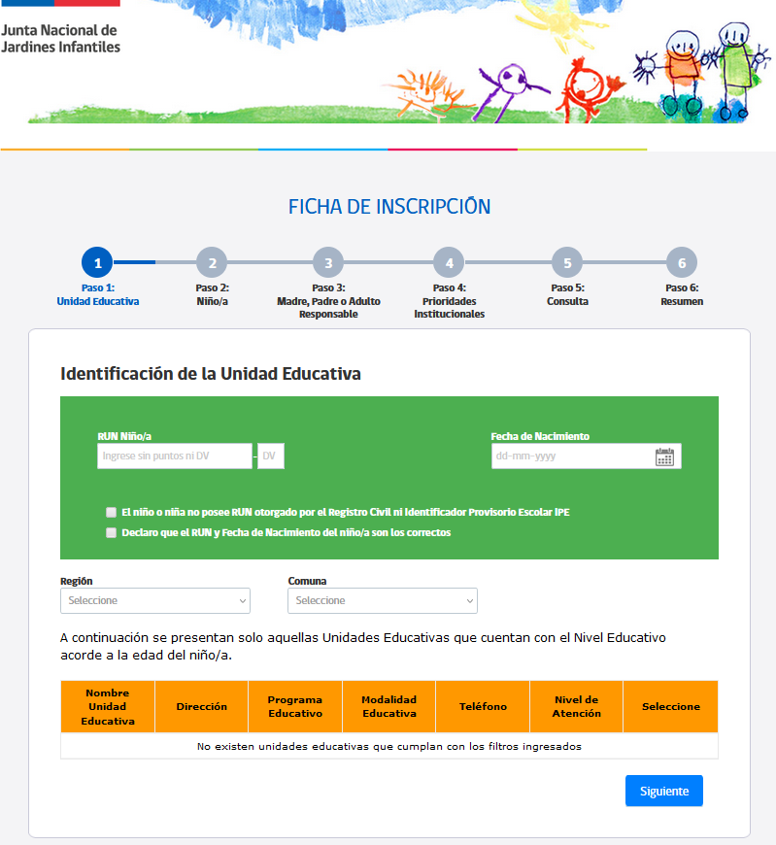
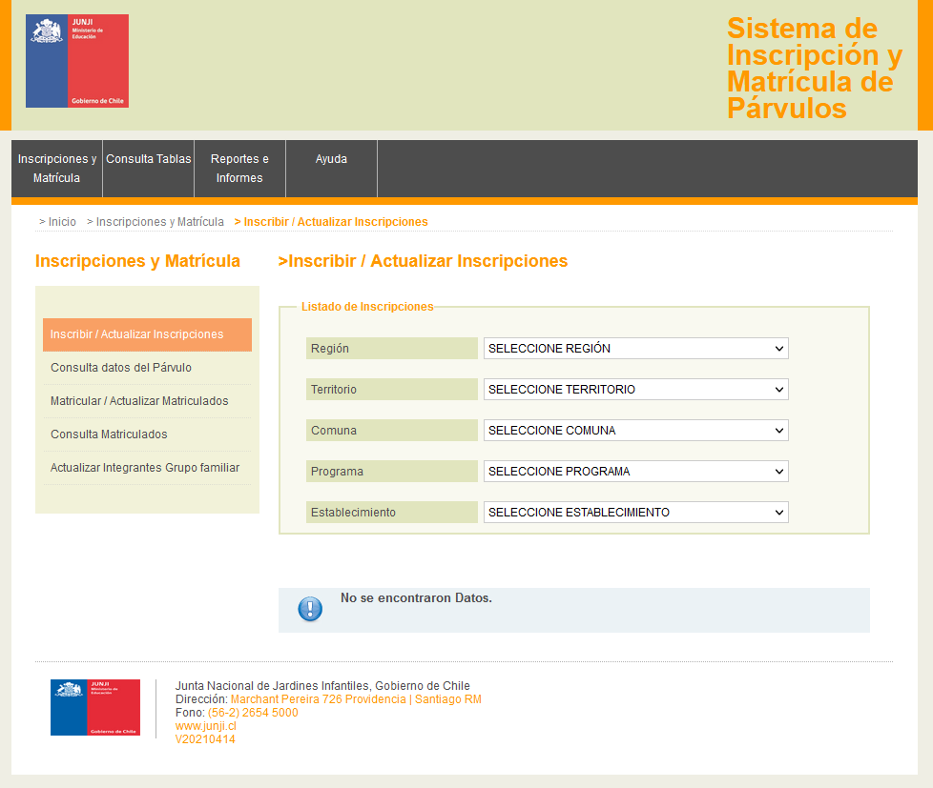
SIM online y SIM interno
A nivel de sistema también existen algunos desafíos.
DIFICULTADES PARA RECOPILACIÓN DE INFORMACIÓN
Muchos campos sin respuesta
Avanzar hacia obligatoriedad de campos (en particular los que entran en proceso de priorización o desempate).
Falta de formato predefinido en algunos campos para evitar errores
Existen errores en variables que permiten el desempate en el proceso de selección (ej. Fecha de postulación)
Errores en digitación de datos
Notes:
Maritza

Slide 16

Próximos pasos

Slide 17





Próximos pasos
“
Activar mesa de trabajo de Focalización social. Se convoca a:
CALIDAD EDUCATIVA
Propuesta de focalización y Modelo de apelación
CURRICULO.
TECNOLOGÍA DE LA INFORMACIÓN
DESARROLLO
EXPLOTACIÓN.
”
-25
OPERACIONES
DATOS Y ESTADÍSTICAS
IMPLEMENTACIÓN Y ADMINISTRACIÓN DE SISTE. DE PÁRVULOS
COBERTURA Y DISEÑO INSTITUCIONAL
ESTUDIOS
COBERTURA
AJUSTES DEL PROCESO
GOBIERNO Y CALIDAD DE DATOS
AJUSTES AL ALGORITMO
AJUSTES AL INSTRUMENTO
CRITERIOS DE PRIORIZACIÓN Y DESEMPATE
¿CÓMO SE LLENA? ¿CÓMO SE PREGUNTA? ¿QUÉ SE PREGUNTA?
Notes:
Evelyn
A mediados de agosto propuesta

Slide 18
GRACIAS!!!!

